Slide 1

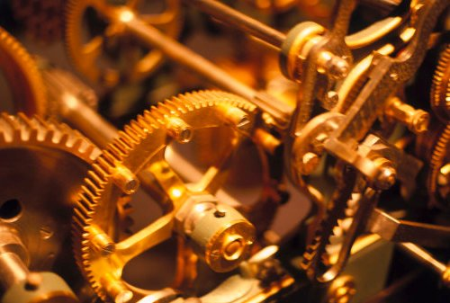
Машиностроение
Выполнила: Субботина Елена

Slide 2

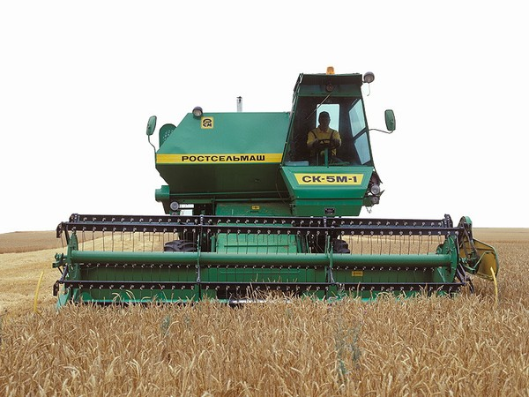
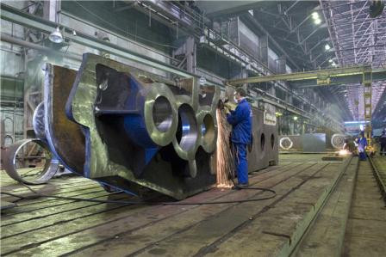
План характеристики отрасли
Значение отрасли в народном хозяйстве
Состав отрасли
Технико-экономические показатели размещения отрасли
Факторы размещения
География
Особенности современного размещения отрасли и перспективы развития.

Slide 3
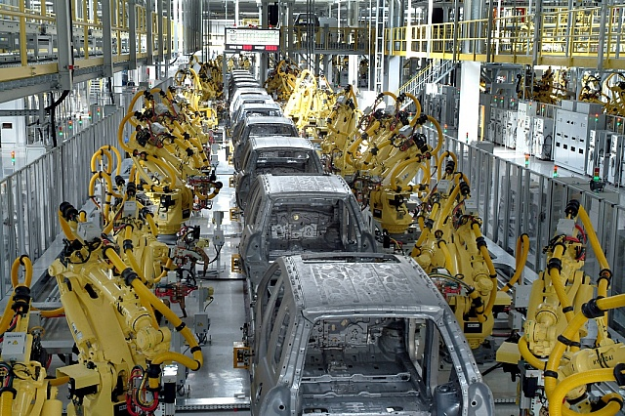
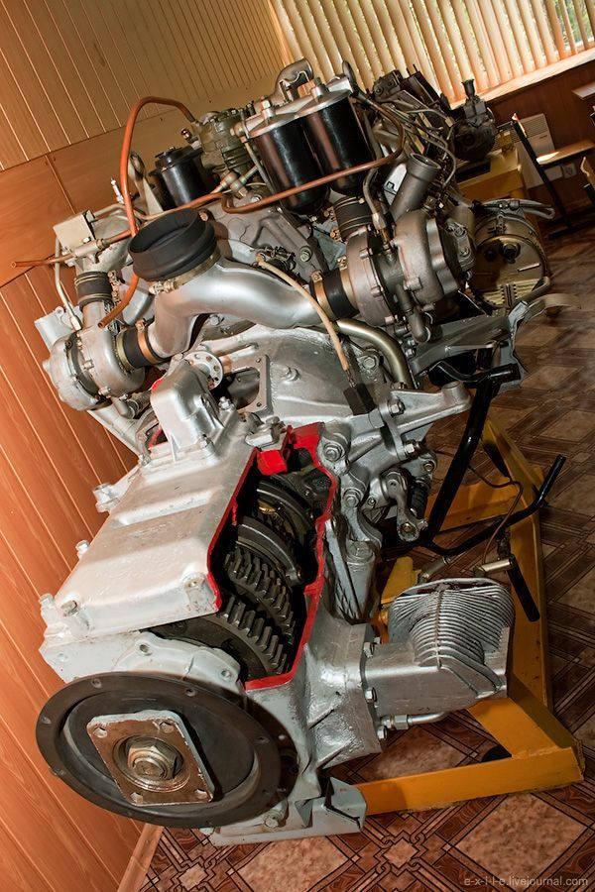
Термин
Машиностроение - комплекс отраслей тяжёлой промышленности, изготовляющих орудия труда для народного хозяйства, а также предметы потребления и продукцию оборонного назначения. Машиностроение является материальной основой технического перевооружения всего народного хозяйства. От уровня развития машиностроения в решающей степени зависят производительность общественного труда, технический прогресс, материальное благосостояние народа и обороноспособность страны

Slide 4
Значение отрасли в народном хозяйстве
- На его долю приходится 36% предприятий, 29% работающих, 15% продукции промышленности России.
- Продукция машиностроения применяется повсеместно: в промышленности, сельском хозяйстве, быту, на транспорте, в вооруженных силах.
- Определяет темпы научно-технической революции.
Главная задача машиностроения | Обеспечить общество новыми, все более современными машинами

Slide 5
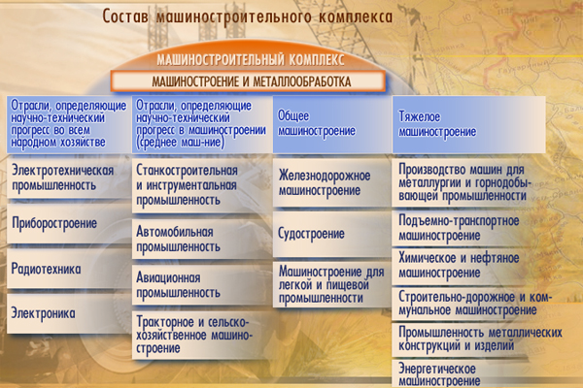

Slide 6
Технико-экономические показатели размещения отрасли
Отраслевые особенности машиностроительных производств выражают важнейшие технико-экономические показатели, используемые при обосновании размещения предприятий. Для тяжелого машиностроения это материалоемкость продукции, транспортабельность и габаритные размеры продукции и материалов: близость сырьевой базы, возможность повторного использования отходов производства. Так как предприятия тяжелого машиностроения отличаются малой трудоемкостью, наличие трудовых ресурсов не играет решающей роли в размещении. Зато существенное влияние на размещение производства оказывает энергоемкость продукции.

Slide 7
Факторы размещения
Фактор | Значение
Наукоёмкость | Современное машиностроение в своем развитии опирается, прежде всего, на передовую науку. Поэтому предприятия его наиболее прогрессивных и сложных отраслей концентрируются в районах и центрах, обладающих высокоразвитой научной базой
Металлоёмкость | Производство некоторых видов машин (металлургического, энергетического, горно-шахтного оборудования) требует много металла. Поэтому предприятия, выпускающие их, ориентированы на металлургические базы
Транспортный фактор | Поскольку перевозка машин (или их деталей) осуществляется на большие расстояния и в разных направлениях, машиностроительные заводы размещаются на крупных транспортных магистралях
Трудоёмкость | Производство машин требует больших затрат труда, поэтому многие отрасли машиностроения тяготеют к районам с высокой концентрацией населения
Военно-стратегический фактор | Значительная часть машиностроительных предприятий выпускает оборонную продукцию, поэтому при их размещении учитываются интересы национальной безопасности. Такие предприятия, как правило, удалены от границ
Ориентация на потребителя | Продукция машиностроения очень разнообразна. Многие машиностроительные предприятия ориентированы на потребителей продукции, поскольку ее сложно транспортировать из-за большого веса или крупных размеров

Slide 8
Степень влияния конкретных факторов на размещение машиностроения
Отрасли промышленности и производства | Ресурсы |  |  | Районы потребления продукции
 | Сырьевые | Топливно-энергетические | Трудовые
Машиностроение: Тяжелое Локомотивостроение Судостроение Автостроение Станкостроение Приборостроение С/х машиностроение | Решающее Сильное Отсутствует Отсутствует Слабое Отсутствует Отсутствует | Отсутствует Отсутствует Отсутствует Отсутствует Отсутствует Отсутствует Отсутствует | Слабое Слабое Слабое Решающее Сильное Решающее Слабое | Слабое Отсутствует Решающее Отсутствует Сильное Отсутствует Решающее

Slide 9
География размещения машиностроения в России
Тяжёлое машиностроение - к основным районам и центрам тяжелого машиностроения относятся:
- Центральный (Электросталь).
- Уральский экономический район (завод "Уралмаш" в Екатеринбурге)
- Сибирь (производство металлургического и горного оборудования в городах Иркутск, Красноярск, производство турбин в г. Новосибирске)
- Северо- Западный: Санкт-Петербург - исторически сложившийся центр тяжелого машиностроения (завод "Электросила", выпускающий турбогенераторы)
- новые центры, связанные с производством атомных реакторов - завод "Автоммаш" в г. Волгодонске

Slide 10
Предприятия общего машиностроения - одни из самых многочисленных в отрасли и размещаются во многих районах страны. Общее машиностроение производит 25% товарной продукции отрасли.
Сельскохозяйственное машиностроение располагает многочисленными и крупными предприятиями по производству различного сельскохозяйственного инвентаря для обработки почв, посева культур, сбора урожая. Сельскохозяйственное машиностроение тяготеет к районам потребления, учитывая профиль сельскохозяйственного производства:
- производство зерновых комбайнов - на Северном Кавказе (Ростов-на-Дону, Таганрог), в Сибири (Красноярск);
- производство картофелеуборочных машин - в Центральном районе (Рязань, Тула), льноуборочных (Бежецк), силосоуборочных (Люберцы). Различные сельскохозяйственные машины и оборудование производят заводы, расположенные в Воронеже, Сызрани, Кургане, Омске, Новосибирске.
Оборудование для предприятий с химической переработкой сырья (нефтеперерабатывающие, химические, бумажные) производится в Пензе, Туймазах, Кургане, Екатеринбурге, Ижевске, Петрозаводске.

Slide 11
Тракторные заводы размещены в Санкт-Петербурге, Волгограде, Челябинске, Владимире, Липецке, Рубцовске. Для лесной промышленности создано производство трелевочных тракторов в Петрозаводске, промышленных - в Чебоксарах.
Производство зерноуборочных комбайнов сосредоточено на заводе «Ростсельмаш», а также на Таганрогском и Красноярском заводах, картофелеуборочных- в Рязани, льноуборочных- в Бежецке (Тверская область). Колесные пропашные тракторы выпускают заводы во Владимире, Липецке; гусеничные пропашные- во Волгограде, Владимире; промышленные- в Барнауле, Челябинске, Брянске, Чебоксарах.
В настоящее время предприятия станкостроения имеются во многих городах Центрального района, Поволжья, Северного Кавказа, Урала, Западной Сибири. В число ведущих районов по производству металлорежущих станков вошли Уральский (30%), Центральный (28%), Поволжский (13%).
Крупными центрами станкоинструментальной промышленности являются Москва, Санкт-Петербург, Иваново, Саратов, Рязань, Нижний Новгород, Новосибирск, Оренбург, Иркутск, Хабаровск
Приборостроение сконцентрировано в Центральном районе(Москва), а также получило развитие в Северо- Западном (Санкт-Петербург и Ленинградская область) и Северо- Кавказском районах. Производство электронной техники сосредоточено в Москве, Орле, Зеленограде, Смоленске, Пензе.
Предприятия радиотехнической промышленности, специализирующиеся на выпуске радиоприемных устройств и телевизоров, созданы в Центральном (Москва, Александров), Северо-Западном (Санкт-Петербург), Центрально-Черноземный (Воронеж) районах

Slide 12
Предприятия автомобилестроения размещены в различных районах страны, однако подавляющая часть производства сосредоточена в старопромышленных районах европейской части с высокой концентрацией автоперевозок. Основными районами размещения автомобильной промышленности являются: центральный, Волго-Вятский, Поволжский
- Легковые автомобили высшего и среднего класса производят в Волго- Вятском (Нижний Новгород), Центральном (Москва), Уральском ( Ижевск) районах; малолитражные - в Поволжье (Тольятти), микролитражные - в Серпухове.
- Грузовые автомобили среднего тоннажа - выпускают заводы Центрального (Москва, Брянск), Волго-Вятского (Нижний Новгород), Уральского (Миасс) районов.
- -Автомобили небольшого тоннажа и большегрузные выпускаются в Поволжье (Ульяновск и Набережные Челны)
Создана сеть автобусных заводов в Центральном (Ликино, Голицино), Волго-Вятском (Павлово), Уральском (Курган), Северо-Кавказский (Краснодар) районах.
В Энгельсе действует троллейбусный завод.
Специализированные предприятия по производству моторов находятся в Ярославле, Уфе, Омске, Тюмени, Заволжье.

Slide 13
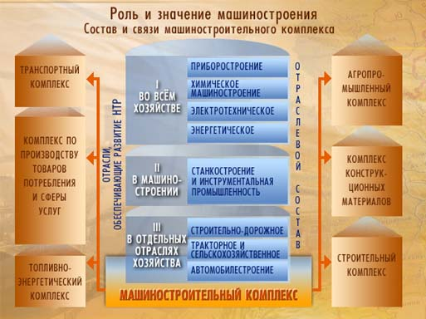

Slide 14
Особенности современного развития отрасли и перспективы развития
Оценивая ситуацию в отраслях общего машиностроения, можно констатировать, что одной из главных ее особенностей остается глобальная деформация производства, сферы товарно-денежного обращения и социальных отношений. Как и в прошлые годы, сохраняются обширные структурные диспропорции, снижение общего уровня эффективности и усиление неустойчивости большинства предприятий отрасли

Slide 15
Перспективы
Среди основных направлений развития машиностроительного комплекса в условиях перехода к рыночными отношениям можно выделить:
приоритетное развитие наукоемких отраслей, машиностроительного оборудования, автомобилестроения;
демонополизация (на сегодняшний день доля монопольного производства в России составляет 80%);
наращивание на территории России многих машиностроительных производств (точных станков, нефтяного оборудования, микроавтобусов);
налаживание новых технологических связей со странами ближнего и дальнего зарубежья;
оживление инвестиционной активности, государственная поддержка предприятий, ориентированная на производство продукции высоких технологий

Slide 16
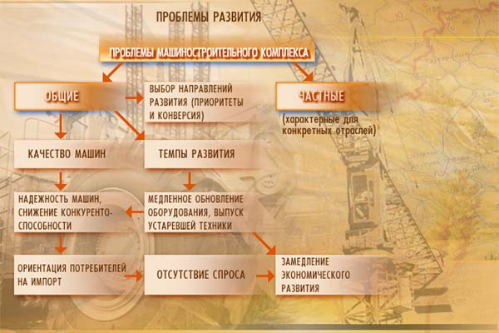

Slide 17
Спасибо за внимание

